Slide 1

Enginyeria del Software
Pràctiques: Grup 412-05
Sprint 03: Especificacions i Diagrama de Classes

Slide 2


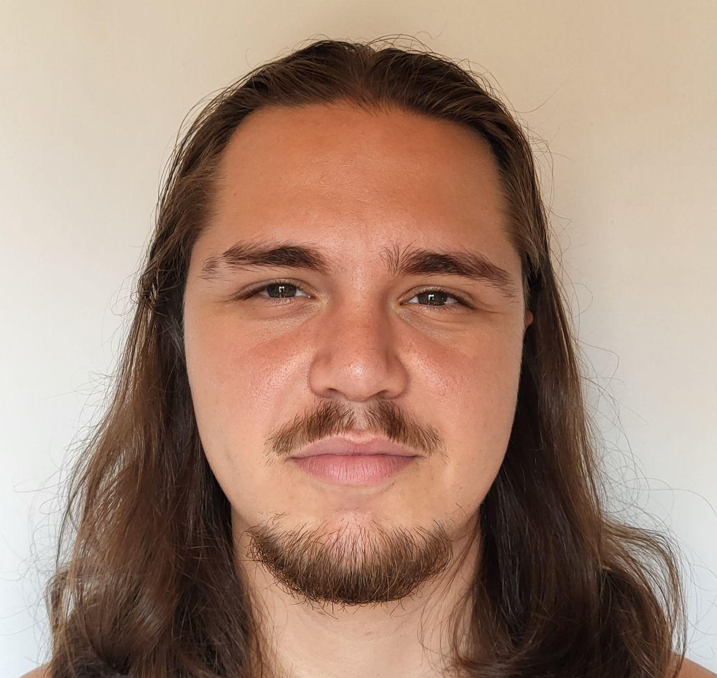

Composició de l’equip
Marc Galvany Pardo
José Furelos Del Moral
SCRUM Master
Iago Fàbrega Fiallega
Adam El Haddad Chemlal

Slide 3
Tasques fetes al sprint
Tasca 1: Creació GitHub i Trello (José)
Tasca 2: Correcció diagrama casos d’ús (José)
Tasca 3: Cas d’ús Registrar-se (José)
Tasca 4: Cas d’ús Gestionar compte (José)
Tasca 5: Cas d’ús Valorar comanda (José)
Tasca 6: Cas d’ús Crear xat privat (José)
Tasca 7: Cas d’ús Proposar plats (Adam)
Tasca 8: Cas d’ús Consultar comandes anteriors (Adam)
Tasca 9: Cas d’ús Repetir comanda (Adam)
Tasca 10: Cas d’ús Demanar comanda (Iago)
Tasca 11: Cas d’ús Reservar comanda (Iago)
Tasca 12: Cas d’ús Pagar comanda (Iago)
Tasca 13: Cas d’ús Consultar temps d’entrega (Iago)
Tasca 14: Cas d’ús Seguir el progrés d’enviament (Marc)

Slide 4
Tasques fetes al sprint
Tasca 15: Cas d’ús Consultar plats/menus (Marc)
Tasca 16: Cas d’ús Filtrar per restriccions (Marc)
Tasca 17: Cas d’ús Modificar recepta (Marc)
Tasca 18: Cas d’ús Consultar ingredients i al·lèrgens (Marc)
Tasca 19: Cas d’ús Mostrar posició repartidor (Marc)
Tasca 20: Cas d’ús Realitzar ingres (Iago)
Tasca 21: Cas d’ús Aceptar comanda (Iago)
Tasca 22: Cas d’ús Indicar disponibilitat (Adam)
Tasca 23: Cas d’ús Realitzar enviament (Adam)
Tasca 24: Cas d’ús Accedir a plats proposats (Adam)
Tasca 25: Primera versió diagrama de classes (Tots)
Tasca 26: PowerPoint (José)

Slide 5
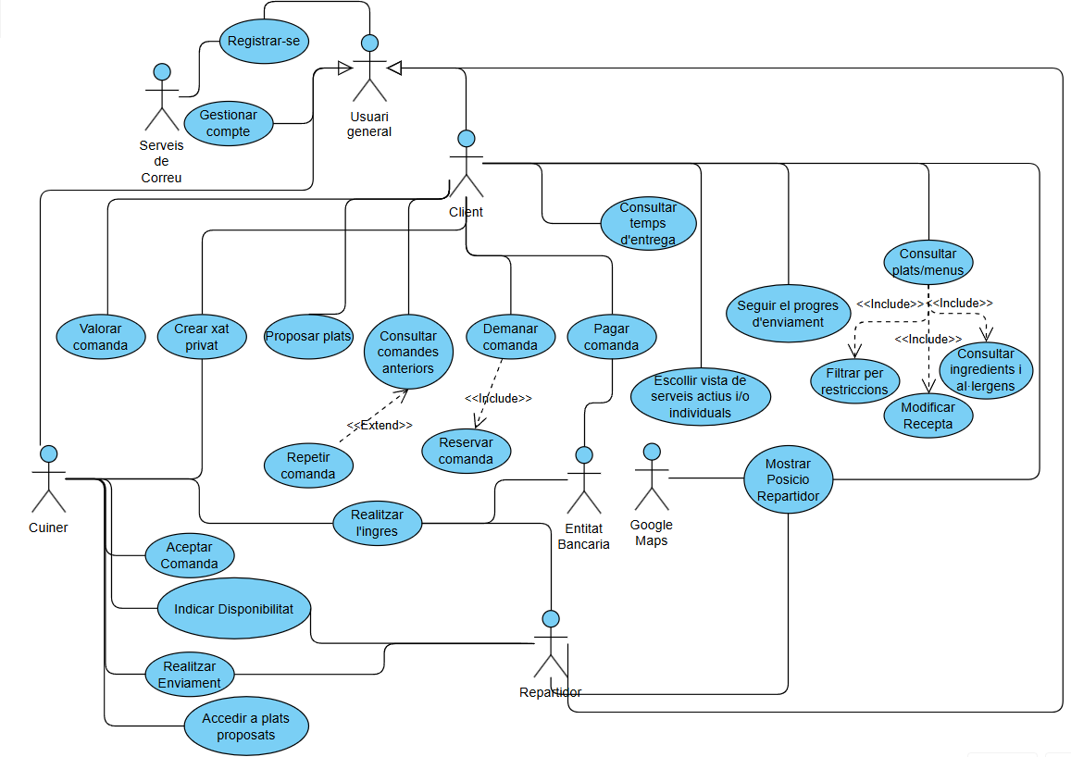
Diagrama Cas d’Ús final

Slide 6
Especificacions
CAS D’ÚS: | Registrar-se
Versió | 1.0 |  | Data |  |  | 23/04/2025
Autors | José 412_05
Descripció | Es descriu el poder registrar a un usuari no registrat amb un correu electrònic, l’adreça per recollir les comandes. Opcionalment restriccions alimentaries, un nom d’usuari, un tipus de perfil (client, cuiner o repartidor). Segons el tipus d’usuari accedir a un casos d’us o uns altres.
Actors | Usuari general
Precondició
Flux principal | 1. Es demana introduir les seves dades al client. 2. Se l’hi demana seleccionar un tipus de perfil i un idioma.
Subfluxos
Fluxos alternatius
Postcondició
Requeriments no funcionals | 1. Es valida que el nom d’usuari no sigui repetit i conté 5 caràcters com a mínim. 2. Es válida si la contraseña té 8 caracters com a mínim i utilitza com a mínim dues majúscules i almenys dos caràcters especials.
Prioritat | Normal
Comentaris

Slide 7
CAS D’ÚS: | Gestionar Compte
Versió | 1.0 |  | Data |  |  | 23/04/2025
Autors | José 412_05
Descripció | El cas d'ús descriu tot ho relacionat amb la gestió d’una compte ja creada: afegir o treure rols de la compte, canviar l’idioma de preferència i poder donar-se de baixa.
Actors | Usuari General, Client, Repartidor i Cuiner
Precondició | Registrar-se
Flux principal | 1. Iniciar sessió amb una compte ja registrada (si no esta encara). 2. Fer les modificacions que es vulguin.
Subfluxos
Fluxos alternatius
Postcondició
Requeriments no funcionals | Un mateix usuari pot asumir els 3 rols a l’aplicació.
Prioritat | Normal
Comentaris

Slide 8
CAS D’ÚS: | Valorar Comanda
Versió | 1.0 |  | Data |  |  | 23/04/2025
Autors | José 412_05
Descripció | Quan un usuari rep la comanda pot decidir si valorar la comanda, aquesta valoració sera cap al cuiner.
Actors | Client
Precondició | Haber realitzat una comanda i que hagi arribat al client.
Flux principal | 1. Rep la comanda 2. Es confirma l'arribada del producte i es dona la opció a valorar.
Subfluxos
Fluxos alternatius
Postcondició
Requeriments no funcionals
Prioritat | Normal
Comentaris

Slide 9
CAS D’ÚS: | Crear Xat Privat
Versió | 1.0 |  | Data |  |  | 23/04/2025
Autors | José 412_05
Descripció | A l’hora de voler demanar un plat especial a un cuiner en concret s’obrira un xat privat entre els 2 per poder discutir tot el referent a la comanda (al·lergens, ingredients, plat,…).
Actors | Client i cuiner
Precondició | Cuiner accepta una proposta de plat.
Flux principal | 1. S’obre un xat entre els dos. 2. Es tanca una vegada ja ha arribat al client el plat.
Subfluxos
Fluxos alternatius
Postcondició
Requeriments no funcionals
Prioritat | Normal
Comentaris

Slide 10
CAS D’ÚS: | Proposar plats
Versió | 1.0 |  | Data |  |  | 05/05/2025
Autors | Adam 412_05
Descripció | Aquest cas d’ús permet que un client pugui proposar un plat que li agradaria consumir. Aquestes propostes són visibles només per als cuiners, els quals poden acceptar preparar-les
Actors | Client, Cuiner
Precondició | L’usuari ha d’estar registrat com a client.
Flux principal | 1. El client accedeix a l’opció de proposar un plat. 2. El client escriu la proposta amb la descripció del plat. 3. El sistema emmagatzema la proposta i la mostra als cuiners.
Subfluxos
Fluxos alternatius
Postcondició | La proposta queda registrada i visible per als cuiners.
Requeriments no funcionals
Prioritat | Normal
Comentaris

Slide 11
CAS D’ÚS: | Consultar comandes anteriors
Versió | 1.0 |  | Data |  |  | 05/05/2025
Autors | Adam 412_05
Descripció | Permet al client consultar l’historial de comandes realitzades amb informació com el plat, data, estat i valoració (si n’hi ha).
Actors | Client
Precondició | Haver fet comandes prèviament.
Flux principal | 1. El client accedeix a la secció de “Comandes anteriors”. 2. El sistema mostra una llista de comandes prèvies amb els seus detalls.
Subfluxos
Fluxos alternatius
Postcondició | El client visualitza la informació de les seves comandes passades.
Requeriments no funcionals
Prioritat | Normal
Comentaris

Slide 12
CAS D’ÚS: | Repetir comanda
Versió | 1.0 |  | Data |  |  | 05/05/2025
Autors | Adam 412_05
Descripció | Permet repetir una comanda anterior si els plats encara estan disponibles.
Actors | Client
Precondició | Haver fet comandes prèviament i haver consultat la comanda, a més de que el plat ha d’estar disponible.
Flux principal | 1. El client selecciona una comanda prèvia i clica l’opció “Repetir comanda”. 2. El sistema comprova la disponibilitat dels plats. 3. Si tot està disponible, s’afegeix automàticament al carro de comanda.
Subfluxos
Fluxos alternatius
Postcondició | El sistema prepara una nova comanda basada en la seleccionada.
Requeriments no funcionals
Prioritat | Normal
Comentaris

Slide 13
CAS D’ÚS: | Demanar comanda
Versió | 1.0 |  | Data |  |  | 05/05/2025
Autors | Iago 412_05
Descripció | Aquest cas d'ús descriu l’acció del client en poder demanar una comanda.
Actors | Client
Precondició
Flux principal | 1. El client entra a l’opció demanar comanda. 2. El sistema guarda la comanda realitzada per el client per poder reservar-la, o pagar-la.
Subfluxos
Fluxos alternatius
Postcondició
Requeriments no funcionals
Prioritat | Normal
Comentaris

Slide 14
CAS D’ÚS: | Reservar comanda
Versió | 1.0 |  | Data |  |  | 05/05/2025
Autors | Iago 412_05
Descripció | Aquest cas d’ús descriu l’acció de reservar una comanda, una vegada demanda una comanda el client pot reservar-la per poder demanar-la un altre cop si ho desitja.
Actors | Client
Precondició | Necesites haber demanat una comanda.
Flux principal | 1. El client entra a la opció de reservar comanda. 2. El sistema guarda la comanda del client en reserves.
Subfluxos
Fluxos alternatius
Postcondició
Requeriments no funcionals | Un mateix client no pot tenir més de 3 comandes actives alhora.
Prioritat | Normal
Comentaris

Slide 15
CAS D’ÚS: | Pagar comanda
Versió | 1.0 |  | Data |  |  | 05/05/2025
Autors | Iago 412_05
Descripció | Aquest cas d’ús descriu l’acció de pagar una comanda, una vegada pagada el cuiner es pot posar amb la comanda i el pagament es realitza a l’aplicació mitjançant l’entitat bancària corresponent.
Actors | Client i entitat bancària.
Precondició | Necesites haber demanat una comanda.
Flux principal | 1. El client entra a l’opció de pagar comanda. 2. El pagament es realitza a través de l’app mitjançant una entitat bancària. 3. El cuiner i repartidor reben el corresponent.
Subfluxos
Fluxos alternatius
Postcondició
Requeriments no funcionals
Prioritat | Normal
Comentaris

Slide 16
CAS D’ÚS: | Consultar temps d’entrega
Versió | 1.0 |  | Data |  |  | 05/05/2025
Autors | Iago 412_05
Descripció | Aquest cas d’ús descriu l’acció del client en poder consultar el temps d’entrega de la comanda que ja ha fet, és a dir, ja ha pagat. Una vegada pagada es pot veure el temps aproximat que trigarà la comanda en arribar-li.
Actors | Client.
Precondició | Haber pagat una comanda.
Flux principal | 1. El client entra a l’opció consultar temps d’entrega. 2. El sistema retorna el temps aproximat d’entrega de la comanda.
Subfluxos
Fluxos alternatius
Postcondició
Requeriments no funcionals
Prioritat | Normal
Comentaris

Slide 17
CAS D’ÚS: | Seguir el progrés d’enviament
Versió | 1.0 |  | Data |  |  | 27/04/2025
Autors | Marc 412_05
Descripció | Es descriu el seguiment per part del client de una comanda realitzada. El client pot consultar en quina fase es troba la seva comanda ja sigui en preparació, en cami o entregat.
Actors | Client
Precondició | Haver fet una comanda
Flux principal | 1. El client accedeix a l'opció de “seguir el progrés d’enviament”. 2. El sistema retorna l’estat de la comanda.
Subfluxos
Fluxos alternatius
Postcondició
Requeriments no funcionals
Prioritat | Normal
Comentaris

Slide 18
CAS D’ÚS: | Consultar plats / menus
Versió | 1.0 |  | Data |  |  | 27/04/2025
Autors | Marc 412_05
Descripció | Es descriu l’acció d’un client que consulta el plats i menús que s’estan oferint en un moment determinat. En el llistat de l’aplicació es mostraran primer aquells que compleixen amb les restriccions alimentàries indicades en el perfil (si n’hi ha).
Actors | Client
Precondició
Flux principal | 1. El client entra a la secció de “plats / menús“ actius. 2. El sistema retorna aquells plats i menús que s’ofereixen en el moment, ordenats segons les prioritats del perfil.
Subfluxos
Fluxos alternatius
Postcondició
Requeriments no funcionals
Prioritat | Normal
Comentaris

Slide 19
CAS D’ÚS: | Filtrar per restriccions
Versió | 1.0 |  | Data |  |  | 27/04/2025
Autors | Marc 412_05
Descripció | Es descriu l’acció del client de poder filtrar les consultes de plats / menus segons les prioritats que decideixi. Ja sigui només plats, només menús, plats/menús sense certs ingredients, entre altres restriccions.
Actors | Client
Precondició | Entrar a la secció de consultar plats/menús
Flux principal | 1. Seleccionar l’opció de filtrar. 2. Escollir quines restriccions es volen aplicar a la búsqueda. 3. L’aplicació retorna els plats/menús amb les restriccions del client.
Subfluxos
Fluxos alternatius
Postcondició
Requeriments no funcionals
Prioritat | Normal
Comentaris

Slide 20
CAS D’ÚS: | Modificar recepta
Versió | 1.0 |  | Data |  |  | 27/04/2025
Autors | Marc 412_05
Descripció | Es descriu la funcionalitat del client de poder modificar la recepta d’un plat o menú en concret. Només podrà modificar aquells ingredients que són opcionals a la recepta.
Actors | Client
Precondició | Consultar plats/menús actius i seleccionar-ne un.
Flux principal | 1. El client selecciona l’opció de “modificar recepta” 2. L’aplicació retorna els ingredients que pot modificar (el opcionals) 3. El client decideix si modificarla o no.
Subfluxos
Fluxos alternatius
Postcondició
Requeriments no funcionals
Prioritat | Normal
Comentaris

Slide 21
CAS D’ÚS: | Consultar ingredients i al·lèrgens
Versió | 1.0 |  | Data |  |  | 27/04/2025
Autors | Marc 412_05
Descripció | Es descriu el poder consultar per part del client els ingredients i al·lèrgens d’un plat o menú específic.
Actors | Client
Precondició | Consultar plats/menús actius i seleccionar-ne un.
Flux principal | 1. El client selecciona l'opció de veure ingredients 2. L’aplicació retorna els ingredients del plat/menú. 3. El client selecciona l’opció de consultar al·lèrgens. 4. L’aplicació retorna els al·lèrgens del plat / menú
Subfluxos
Fluxos alternatius
Postcondició
Requeriments no funcionals
Prioritat | Normal
Comentaris

Slide 22
CAS D’ÚS: | Mostrar posició repartidor
Versió | 1.0 |  | Data |  |  | 27/04/2025
Autors | Marc 412_05
Descripció | Es descriu el poder consultar per part del client la posició del repartidor mitjançant l’aplicació de Google Maps.
Actors | Client, Repartidor, Google Maps
Precondició | Haver realitzat una comanda.
Flux principal | 1. El client des de la secció de la comanda que ha realizat selecciona l’opció de “Mostrar la posició del repartidor ” 2. L’aplicació, a través de Google Maps, retorna la ubicació actual del repartidor.
Subfluxos
Fluxos alternatius
Postcondició
Requeriments no funcionals
Prioritat | Normal
Comentaris

Slide 23
CAS D’ÚS: | Realitzar ingrés
Versió | 1.0 |  | Data |  |  | 05/05/2025
Autors | Iago 412_05
Descripció | Aquest cas d’ús descriu l'acció de l’entitat bancaria en pagar al cuiner i al repartidor la seva part corresponent de la comanda, per poder fer-ho haurà d'haver rebut el pagament de la comanda per part del client.
Actors | Cuiner, repartidor i entitat bancària.
Precondició | El client ha d'haver pagar una comanda.
Flux principal | 1. El client paga la comanda per la app mitjançant una entitat bancària. 2. La entitat bancària realitza els ingresos corresponents al cuiner i repartidor respectivament..
Subfluxos
Fluxos alternatius
Postcondició
Requeriments no funcionals
Prioritat | Normal
Comentaris

Slide 24
CAS D’ÚS: | Acceptar comanda
Versió | 1.0 |  | Data |  |  | 05/05/2025
Autors | Iago 412_05
Descripció | Aquest cas d’ús descriu l’acció de aceptar comanda, una vegada el client fa una comanda, el cuiner la pot acceptar i així comenzar a fer-la.
Actors | Cuiner
Precondició | El client ha d'haver fet una comanda.
Flux principal | 1. El cuiner entra a l'opció d’acceptar comanda. 2. El sistema marca com a acceptada la comanda corresponent.
Subfluxos
Fluxos alternatius
Postcondició
Requeriments no funcionals
Prioritat | Normal
Comentaris

Slide 25
CAS D’ÚS: | Indicar disponibilitat
Versió | 1.0 |  | Data |  |  | 05/05/2025
Autors | Adam 412_05
Descripció | Permet que els usuaris amb rols de cuiner i repartir puguin indicar a quines hores poden complir el seu treball
Actors | Cuiner, Repartidor
Precondició | L’usuari ha de estar registrat com a cuiner i/o repartidor
Flux principal | 1. Indica franja horaria 2. El sistema li demana triar rol 3. L’usuari selecciona
Subfluxos
Fluxos alternatius
Postcondició
Requeriments no funcionals
Prioritat | Normal
Comentaris

Slide 26
CAS D’ÚS: | Realitzar enviament
Versió | 1.0 |  | Data |  |  | 05/05/2025
Autors | Adam 412_05
Descripció | Aquest cas d’ús descriu com un repartidor o cuiner entrega una comanda al client.
Actors | Repartidor, Cuiner
Precondició | Comanda acceptada i preparada.
Flux principal | 1. L’usuari accedeix a les comandes pendents d’enviament. 2. Selecciona una comanda i marca com a “Enviada”. 3. Un cop entregada, marca com “Entregada”.
Subfluxos
Fluxos alternatius
Postcondició
Requeriments no funcionals
Prioritat | Normal
Comentaris

Slide 27
CAS D’ÚS: | Accedir a plats proposats
Versió | 1.0 |  | Data |  |  | 05/05/2025
Autors | Adam 412_05
Descripció | Permet als cuiners veure les propostes de plats realitzades pels clients i decidir si accepten cuinar-les.
Actors | Cuiner
Precondició | Haver iniciat sessió com a cuiner.
Flux principal | 1. El cuiner accedeix a la secció de “Plats proposats”. 2. Visualitza la llista de propostes actives. 3. Selecciona una i clica l’opció “Acceptar”.
Subfluxos
Fluxos alternatius
Postcondició
Requeriments no funcionals
Prioritat | Normal
Comentaris

Slide 28
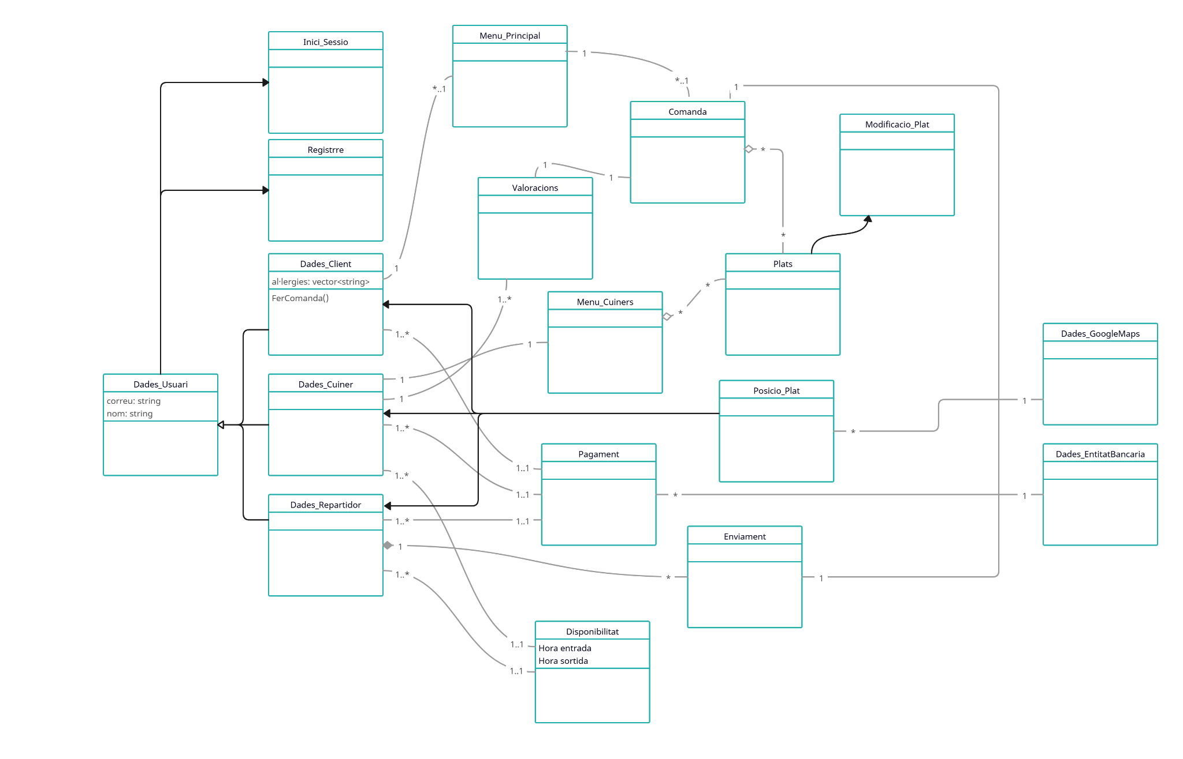

Slide 29
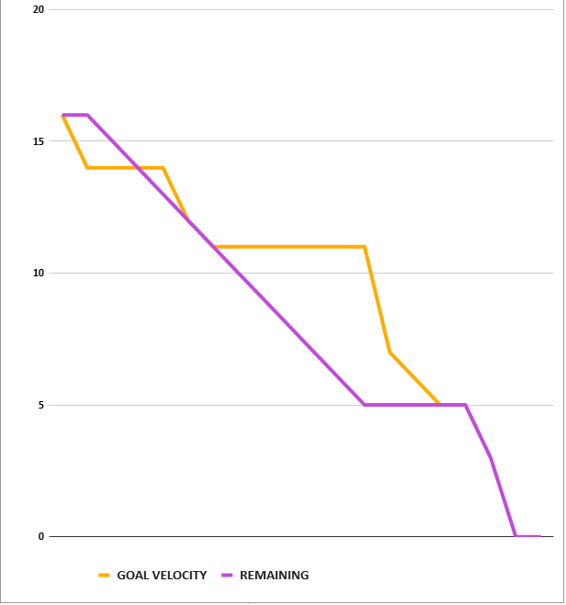
Burn-down chart

Slide 30
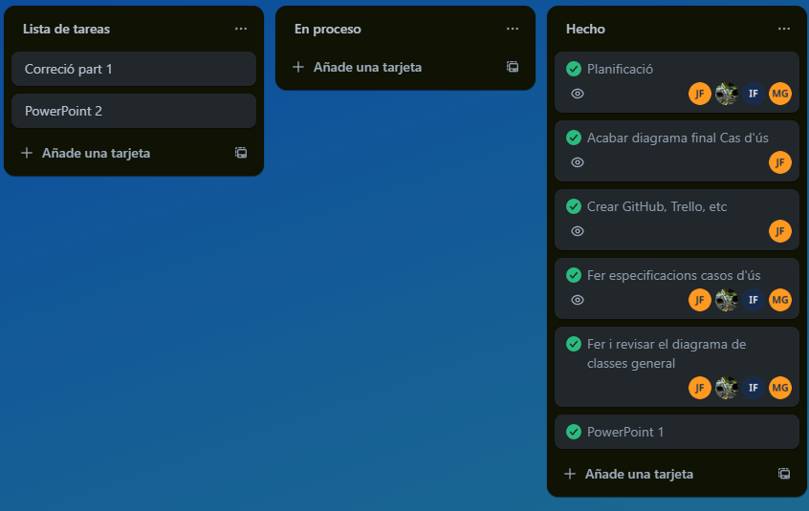
Trello

